Slide 1


Slide 2


Semillero de investigación UNP
Prevención, seguridad y protección

Slide 3


Objetivos
Exponer los avances y logros del Semillero de Investigación en prevención, seguridad y protección.
Definir los objetivos estratégicos y propósitos del Semillero de Investigación.
Presentar los pasos a seguir en materia de formación y generación de productos académicos.

Slide 4
Contextualización del Semillero de Investigación en prevención, seguridad y protección

Slide 5




¿Por qué hablar de investigación en la UNP?
1
VI Dimensión – Gestión del conocimiento y la innovación
Política 15 – Gestión del conocimiento y la innovación
Eje 1 – Generación y producción

Slide 6


¿Por qué hablar de investigación en la UNP?
2
Resolución 1023 de 2022
Asigna como responsable de alta dirección de la política de Gestión del conocimiento a la Subdirección de Talento Humano
PEI
Resolución 0054 de 2024
3
Plataforma estratégica
Objetivo 1.1: Talento Humano
4
Resolución 0091 de 2025
Regula los semilleros y el repositorio del conocimiento e investigación en la Unidad Nacional de Protección

Slide 7




Antecedentes
43 Participantes
  14 Subdirección Especializada de Seguridad y Protección
  13 Subdirección de Protección
  7 Subdirección de Talento Humano
  6 Subdirección de Evaluación del Riesgo
  1 Dirección General
  1 Oficina Asesora de Planeación e Información
  1 Oficina Asesora Jurídica
1 Propuesta
  Subdirección de Protección
6 Encuentros
  Julio
  Agosto
  Septiembre (2)
  Octubre
  Noviembre
26 Contratistas
17 servidores públicos
3 Líneas de estudio
  Prevención
    Política pública de prevención
    Prevención en el marco de los programas
  Seguridad
    Ámbito Psicológico (Inteligencia emocional)
    Seguridad Nacional
  Protección
    Componente integral del esquema de protección
    Protección de la vida desde contextos silenciados
1 Mesa de trabajo con directivos
  SP
  SESP
  STH

Slide 8
Definición de los objetivos estratégicos y propósitos del Semillero de Investigación

Slide 9

Elementos importantes a considerar
La propuesta presentada por la Subdirección de Protección fue elaborada utilizando la metodología de marco lógico.
Fuentes y referencias para el planteamiento del problema
El proyecto de investigación sobre la “protección a Víctimas y Testigos” en Colombia implementado por ideaborn en el marco del Programa Profis de la Agencia de Cooperación del Gobierno Federal Alemán (GIZ).
Informes del plan de trabajo 2016 - 2022 “Diligencias de Seguimiento y Control al Uso de las Medidas de Protección”, de la Subdirección de Protección de la Unidad Nacional de Protección.
Informes del plan de trabajo 2022 - 2024 “Acciones Preventivas en el marco de los Programas”, de la Subdirección de Protección de la Unidad Nacional de Protección.

Slide 10
Problema de investigación
“Distorsión en la interpretación de los programas de la UNP por parte de los beneficiarios y actores institucionales responsables, que afecta la confianza y la efectividad de las medidas de protección”.

Slide 11
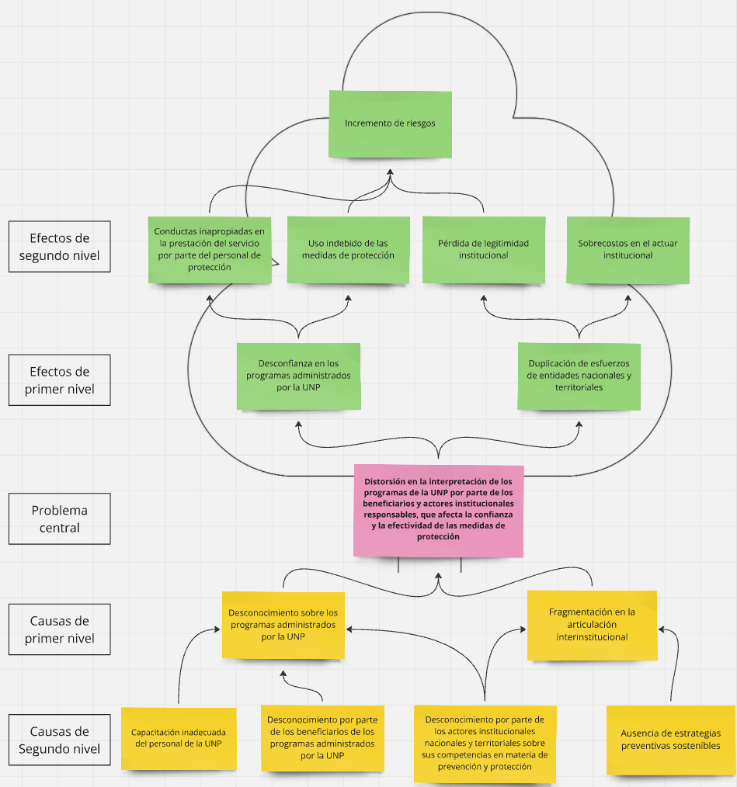

Relación causas / efectos
PARA AMPLIAR CLICK AQUÍ

Slide 12
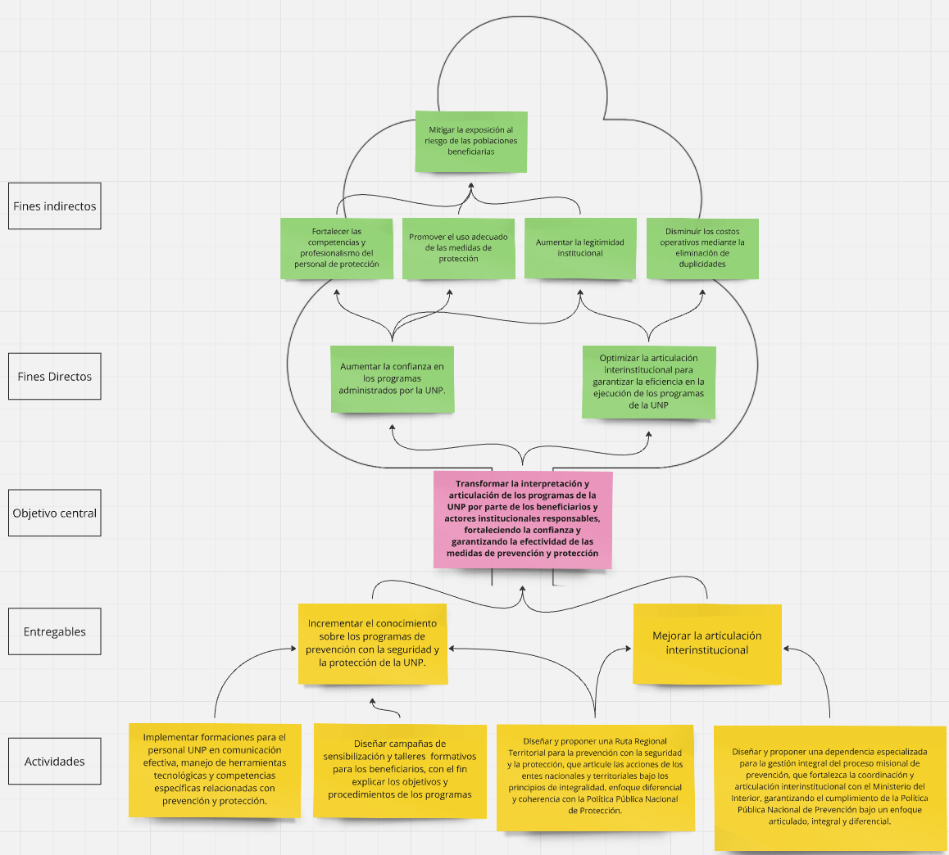
Relación Objetivos (Actividades) / Fines
PARA AMPLIAR CLICK AQUÍ
PARA AMPLIAR CLICK AQUÍ

Slide 13
¿Quiénes son los líderes de la líneas de investigación?

Slide 14


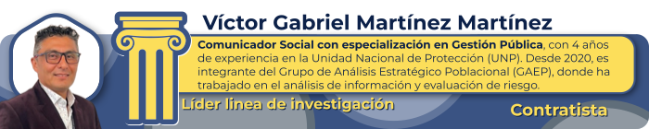
Prevención
Política Pública de prevención

Slide 15


Prevención
Prevención en el marco de los programas

Slide 16


Seguridad
Ámbito Psicológico (Inteligencia emocional)

Slide 17

Seguridad
Seguridad Nacional

Slide 18

Protección
Componente integral del esquema de protección

Slide 19

Protección
Componente integral del esquema de protección

Slide 20
¿Qué sigue para el semillero de investigación?

Slide 21
Estructura del proceso de formación y alcance
Módulos de formación dispuestos de forma general para todos (as).
Formación específica para la formulación de propuestas de investigación en prevención, seguridad y protección.
Socialización de las propuestas de investigación y elaboración de productos de investigación.

Slide 22
Disposición del proceso por módulos generales
Formulación de problemas y preguntas de investigación.
Construcción de marcos referenciales para la construcción del alcance de la investigación e hipótesis.
Definición de la metodología; elección de enfoques, construcción de instrumentos y pilotaje.
Implementación de herramientas tecnológicas para la investigación social.
Presentación de resultados y elaboración de productos e informes.
Citación en APA séptima edición.

Slide 23
Definición de los problemas de investigación por línea
Talleres específicos para la identificación de problemas de investigación por líneas (prevención, seguridad y protección).
Sistematización de experiencias y casos relevantes para la construcción de los problemas.
Identificación de datos e información clave para la construcción de la justificación de los problemas elegidos.

Slide 24
Elaboración de productos de investigación
Artículos publicables.
Material de corte audiovisual (Podcast, videos cortos, etc.).
Elaboración de ponencias para congresos nacionales.
Infografias y boletines de divulgación.

Slide 25
Entregables y avances a corto y mediano plazo
Actividad | Plazo | Indicador | Fuente de verificación
Desarrollo de competencias investigativas | Marzo - Agosto | Número de personas cualificadas en competencias investigativas | Certificados entregados Listados de asistencia diligenciados
Elaborar propuestas de investigación en las tres (3) líneas de investigación | Mayo - Octubre | Número de proyectos de investigación formulados | Ficha para la formulación del proyecto diligenciada
Elaboración de productos de investigación | Septiembre - Diciembre | Número de artículos publicables elaborados Número de podcast o similares elaborados Número ponencias elaboradas | Documentos para publicación elaborados Grabaciones de los podcast o similares Certificados de las ponencias presentadas

Slide 26
Metas para la vigencia 2025
Actividad |  | Indicador | Meta
Desarrollo de competencias investigativas |  | Número de personas cualificadas en competencias investigativas | 30
Elaborar propuestas de investigación en las tres (3) líneas de investigación |  | Número de proyectos de investigación formulados | 3 ( una por línea)
Elaboración de productos de investigación |  | Número de artículos publicables elaborados Número de podcast o similares elaborados Número ponencias elaboradas | 2 artículos 6 podcast o similares 3 ponencias

Slide 27


